Slide 1
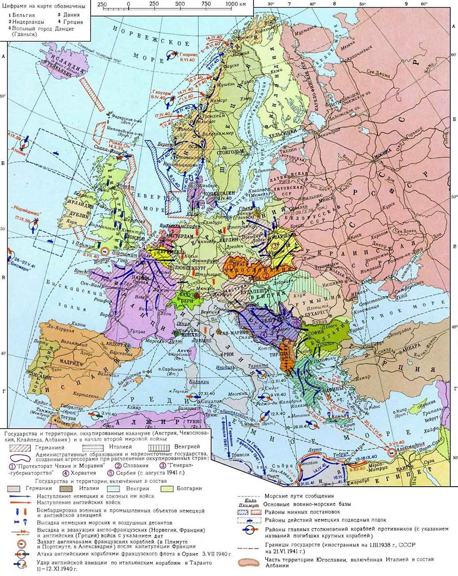

Slide 2
Начало
Великой
Отечественной войны

Slide 3


Slide 4
Цель:
Выяснить, как начиналась ВОВ

Slide 5
План:
-план Германии;
-ход военных действий в самом начале войны;
-причины отступления наших армий.

Slide 6
Баренцево море
Чёрное море

Slide 7
Баренцево море
(!) группа армий «Центр» Белоруссия г.Москва
Чёрное море

Slide 8
Баренцево море
(!) группа армий «Центр» Белоруссия г.Москва группа армий «Юг» (!)Украина г.Сталинград
Чёрное море

Slide 9
Баренцево море группа армий «Север» Прибалтика г. Ленинград
(!) группа армий «Центр» Белоруссия г.Москва группа армий «Юг» (!)Украина г.Сталинград
Чёрное море

Slide 10
Баренцево море
Северный фронт группа армий «Север» Прибалтика г. Ленинград
Северо-Западный фронт
Западный фронт
(!) группа армий «Центр» Белоруссия г.Москва
Юго-Западный фронт группа армий «Юг» (!)Украина г.Сталинград
Южный фронт
Чёрное море

Slide 11
Причины отступления Красной Армии в начале войны:
1.внезапность нападения и осуществление плана молниеносной войны
2.просчёт в нанесении главного удара
3.неверная оценка Сталиным сроков нападения на СССР
4. большая часть высшего командования репрессирована

Slide 12
ЗАДАНИЕ:
-Проверить работу соседа, выставляя на полях слева плюсы, если ответ правильный и минусы, если ответ неверный.
-Посчитайте количество плюсиков и в соответствии с критериями, указанными внизу текста, выставьте оценки.

Slide 13
Критерии оценивания: найдены 10 - 9 ошибок - оценка «5» найдены 8 - 5 ошибок - оценка «4» найдены 4 - 1 ошибки - оценка «3»

Slide 14
«Вспомним всех поименно,
Горем вспомним своим...
Это нужно — не мертвым!
Это надо — живым!
Помните!
Через века, через года,— помните!
О тех, кто уже не придет никогда, — помните!
Памяти павших будьте достойны!
Вечно достойны!»
Р.Рождественский

